Slide 2
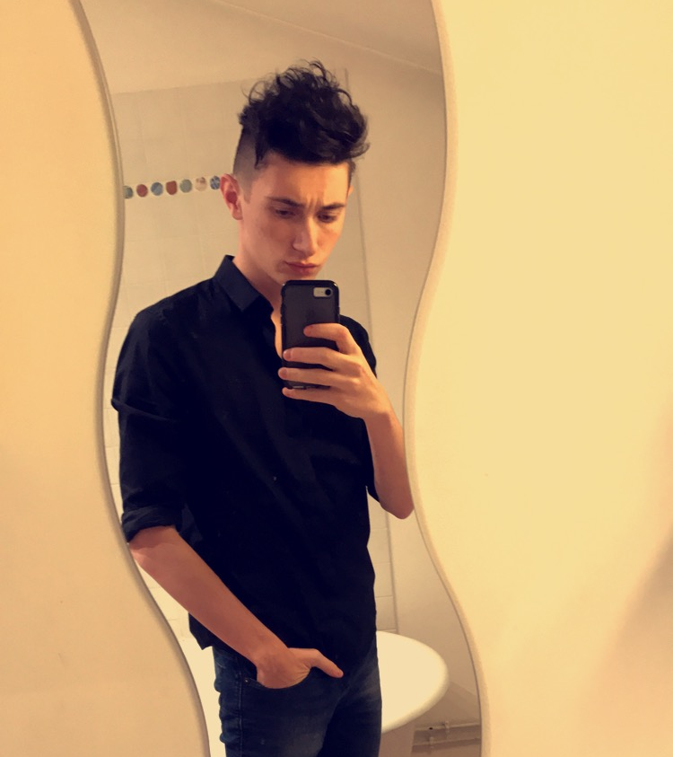
Louis Ardilly, 21 ans.
Qualités:
-Toujours là pour résoudre les problemes.
-Extrêmement patient (notamment avec moi).
-Rigoureux.
-S’adapte très rapidement a n’importe quelle situation.
-Agréable de travailler avec lui.
-Compétiteur (notamment avec le groupe de David teixera.
-Ponctuel.
Défaut:
-Fait n’importe quoi lorsqu’il est avec David.
-Met trop souvent l’homme sur un piédestal.
-N’a jamais regardé split et ne connait pas chéri j’ai rétréci les gosses.
-A tendance a oublier ses affaires.

